Slide 1
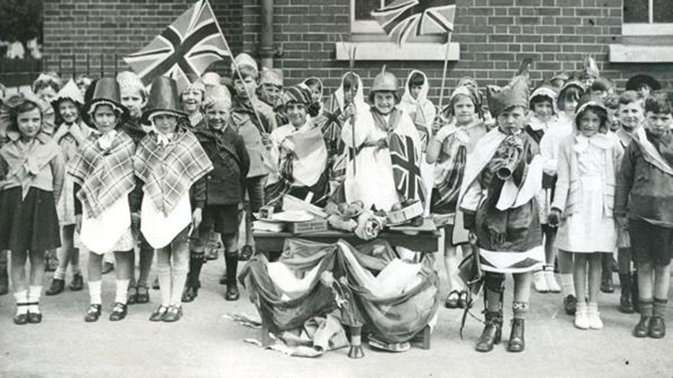
Educazione e colonialismo

Slide 2
Domanda di ricerca
Studio bibliografia
Fonti per rispondere alla domanda di ricerca
Dove trovo le fonti
Ruolo del colonialismo nell’educazione e nel processo di «formazione degli italiani»
Opac Sebina – Opac nazionale - Banche dati
Libri scolastici
Quaderni
Programmi
Celebrazioni/Iniziative scolastiche
Fumetti
Giochi
Biblioteche
Archivi (Nazionali; di Stato; scolastici)
Musei specializzati

Slide 3
Le letture nell’Italia liberale
L'uomo. Quale differenza!
«Basta paragonare la figura d'una fanciulla con quella d'una scimmia, l'animale che, all'apparenza, più si avvicina all'uomo, per non esitare un sol momento a dichiarare da qual parte si trovi la beltà, la grazia, l'armonia delle forme.»
«La bocca troppo allungata, cioè il muso, degli animali sembra indicare ch'essi vivono unicamente per mangiare. Invece nell'uomo, che mangia per vivere, e vive per pensare e lavorare, la bocca è nelle sue proporzioni naturali, in armonia con le altre parti del corpo.»
Da: B. Rinaldi, La giovinetta italiana educata e istruita : letture per la quarta classe elementare, G. Scioldo, Torino, 1901.
Il piccolo negro
«Egli camminava in mezzo alla gente col passo franco e sicuro di chi è abituato da tempo al via vai delle strade cittadine. Infatti il piccolo negro abitava la città da qualche mese, e tra i fanciulli e le fanciulle, che tutti l'avevan visto più volte, se ne faceva di gran parlare». […]
«Il ragazzo prese in giro un compagno particolarmente sporco, dicendogli: “Chi sei tu, il negro?” E il ragazzo sporco, fra le risa dei compagni, sentì tanta vergogna che fece subito proposito di non presentarsi mai a scuola senza aver fatto ogni mattina abbondante uso di acqua e di sapone». […]
«Quello del piccolo negro, insomma, era per tutti un mistero, che suscitava una curiosità pari a quella suscitata, al tempo della fiera, dai baracconi delle scimmie ammaestrate e del serraglio»
Da: A. e G. Ferrara, La ghirlanda: letture scelte ad uso delle scuole elementari maschili e femminili: classe quarta, Sandron, Milano, sd. [posteriore al 1895, anteriore al 1905]. Il brano è di Libero Ausoni

Slide 4
La geografia nell’età liberale
La razza bianca è «superiore alle altre per le sue qualità fisiche, morali e intellettuali: ha il cranio ovale e di capacità maggiore di quello di altre razze»; presenta «le fattezze del volto regolari, e statura ben proporzionata»
La gialla «si distingue per il carattere flemmatico e per molta intelligenza»
La “negra”, ha una «intelligenza molto meno sviluppata di quella dei bianchi e dei gialli, e perciò essa non ha mai saputo crearsi una civiltà»
la bruna o malese «è abbastanza intelligente»
Giannitrapani, Manuale-atlante di geografia 1. Ad uso della prima classe delle scuole medie inferiori, Bemporad, Firenze,1909, p. 53.

Slide 5
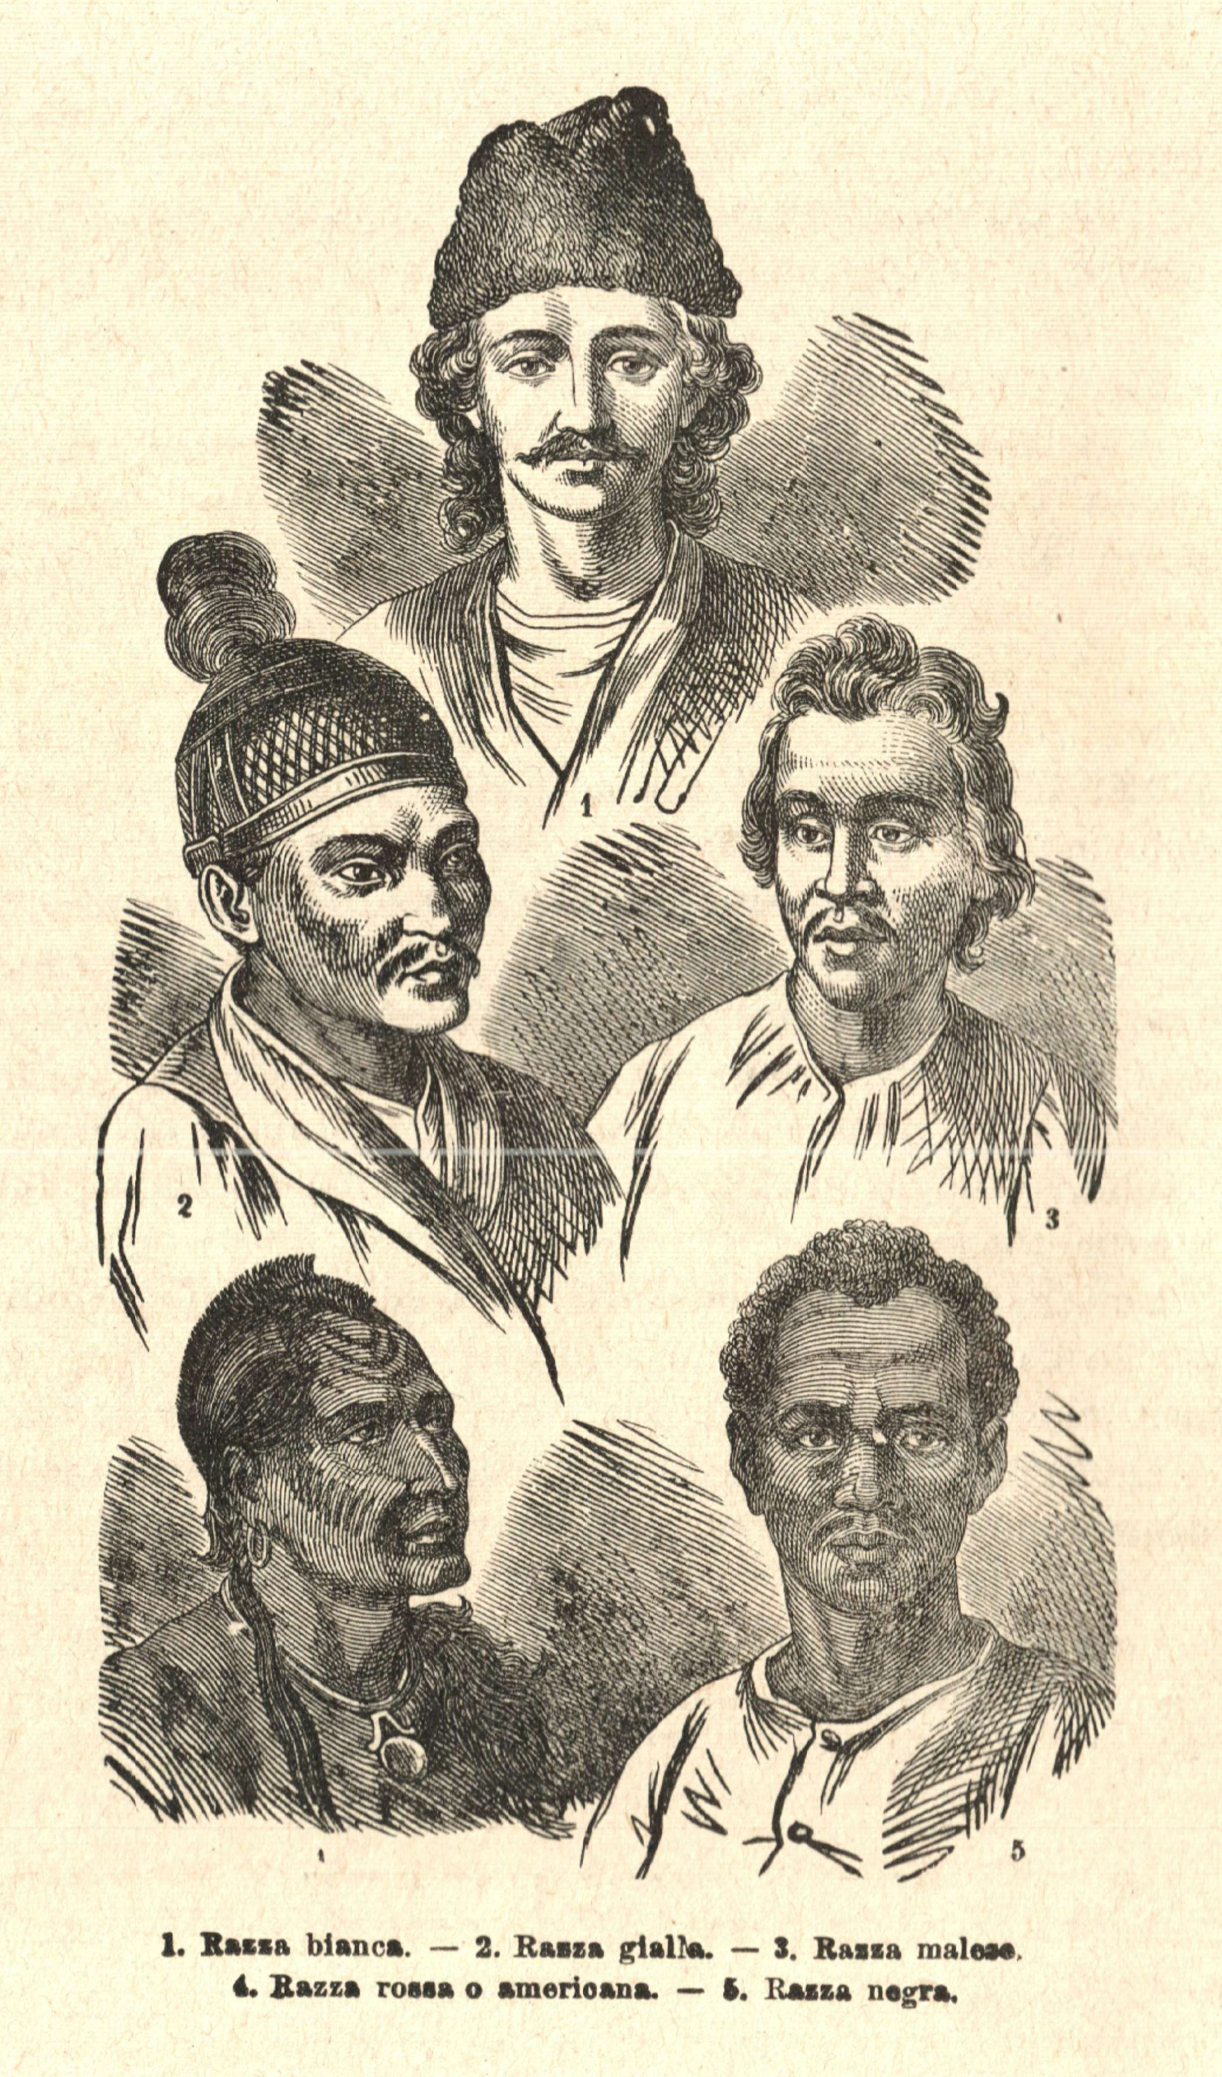
F. Vaccarino, Il libro sussidiario per uso della quarta classe elementare. Educazione morale e istruzione civile, grammatica, aritmetica e geometria, nozioni varie, storia, geografia, Sei, Torino, 1921, pp. 187-189.
E. Setti, Libro sussidiario per la 4. classe elementare e per le scuole serali e festive, Mondadori, Roma - Milano, 1922, p. 41.

Slide 6
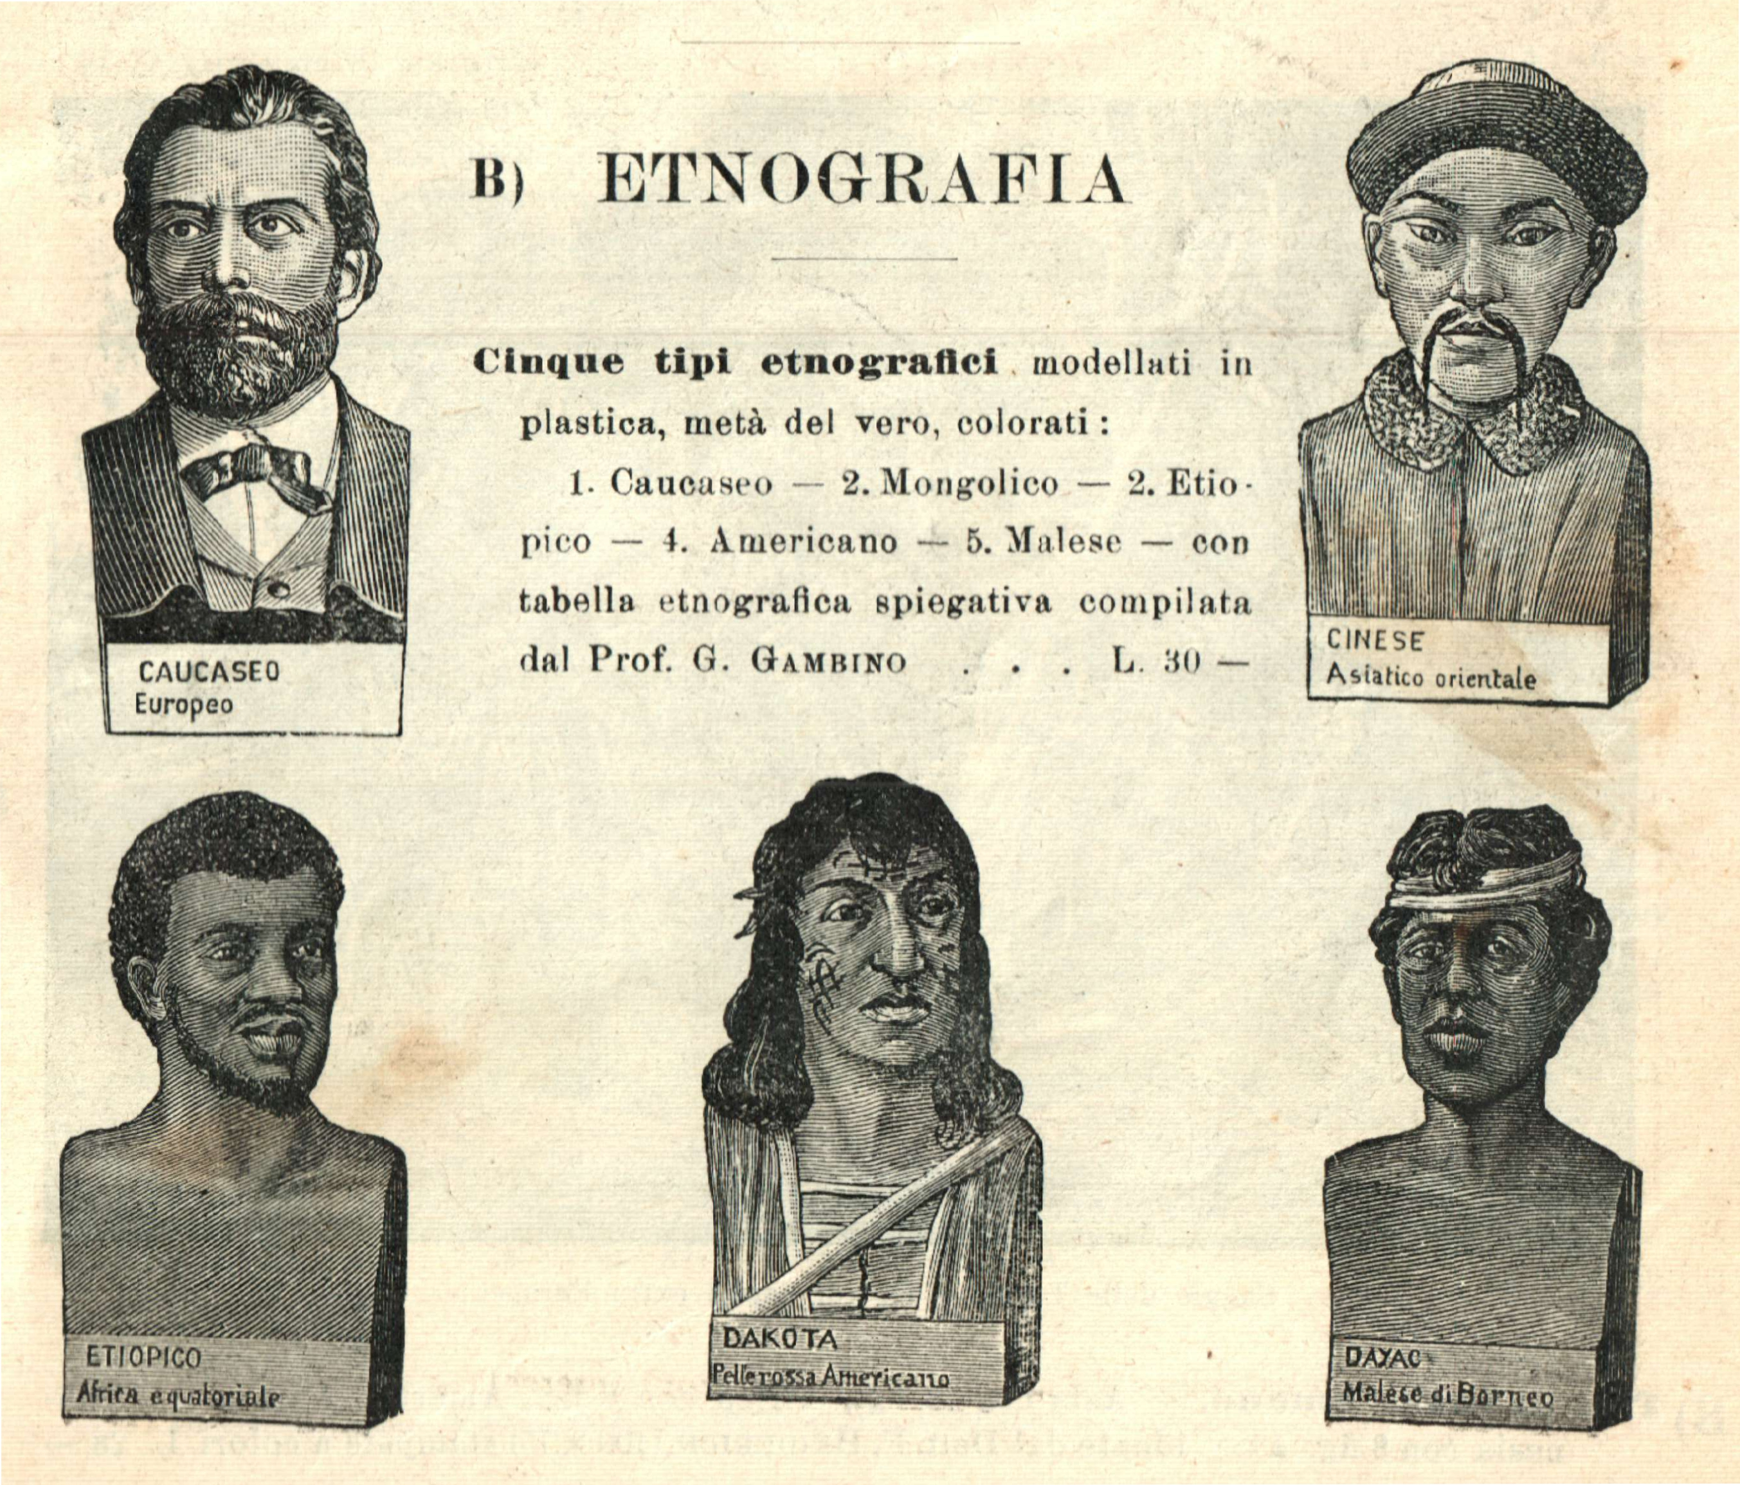
Sussidi didattici: I busti delle razze
venduti da Paravia
all’inizio del Novecento

Slide 7
L’indice cefalico
“lo sviluppo dell'intelligenza è generalmente molto superiore nelle razze ortognate”
F. Minutilli, Geografia. Ad uso del primo anno delle scuole tecniche, ginnasiali e complementari, 3 rist. della 2 ediz., G. B. Paravia e C., Torino, 1911, p. 52 e 56.

Slide 8
Direttive ministeriali
“PROGRAMMA XXI bis.
Storia delle Colonie per le sezioni fisico-matematica e di commercio e ragioneria.
A completare lo studio della Storia generale che gli alunni hanno compiuto nella Scuola tecnica e nel biennio comune dell'Istituto, è utile che essi apprendano la Storia delle Colonie, che sono quasi appendici, talora importantissime, degli Stati di cui gli alunni conoscono ora lo vicende principali. Il tempo assegnato allo studio della Storia era troppo limitato, perché anche questo compito potesse essere proposto prima. E necessario che sia chiaramente inteso, sia dagli insegnanti, e sia anche dagli alunni, che quest'insegnamento dove essere considerato come un complemento dell'insegnamento anteriore della Storia. Poiché, tenendo conto di questo carattere di esso, riuscirà agevole agl'insegnanti il determinarne con giusta misura l'estensione e lo spirito; come si otterrà facilmente che gli studenti ne apprezzino il valore. S'aggiunga che, inteso il compito a questo modo, gli insegnanti avranno continue occasioni (è superfluo raccomandare loro di valersene) per ritornare sulla Storia degli Stati di cui si tratta a proposito dell'origine, dell'incremento o della perdita delle Colonie, e di ravvivare cosi nei giovani la memoria delle cose studiate altra volta.
III classe : ore 2 settimanali.
1. a) Colonie dei Fenici e specialmente di quelle di Sicilia fino alla conquista romana.
2. a) Colonie dei Greci e specialmente di quelle d'Italia - b) Vicende di Siracusa dal tempo del re Gelone (a. 485-478 av. l'E. V.) fino alla conquista romana (a. 212 av. l'E. V.).
3. a) Sistema coloniale dei Romani.
4. a) Colonie - Conquiste degli arabi e specialmente di quelle d'Italia - b) Vicende della Sicilia sotto la dominazione musulmana.
5. a) Colonie degli italiani - b) Colonie di Venezia nel levante; la quarta crociata; guerre con Genova; guerre col turchi fine alla pace di Passarowitz (a. 1718) - c) Colonie di Genova nel levante ; la Corsica - d) Pisa; la Sardegna : guerre con Genova - e) Amalfl.
6. a) L'America al tempo delle scoperte - b) Cristoforo Colombo e lo stabilimento degli Spagnuoli nell'America- c) I Portoghesi nell'America - d) I Francesi nell'America ; la guerra dei sette anni ed il trattato di Parigi (1763) - e) Gl'Inglesi nell'America e le loro colonie fino alla guerra d'indipendenza.
7. a) Guerra d'indipendenza delle colonie inglesi d'America, ed origine degli Stati Uniti; i trattati di Parigi e di Versailles (a. 1783) - b) Vicende degli Stati Uniti d'America fino al termine della guerra fra gli Stati separatisti del Sud e l'Unione (a. 1803) - c) Origine dell'indipendenza degli Stati Americano-Spagnuoli dell'Unione - d) Origine dell'indipendenza del Brasile (a. 1822) - e) L'occupazione francese e l'impero del Messico (a. 1863-18ô7.
8. a) Cenni generali sulla storia dell'India prima dello stabilimento degli Europei; periodo vedico bramanico (a.1600 circa-543 av. l'E. V.) ; periodo buddistico (a. 543 av. l'E. V. - 1000 dell'E.V.); periodo maomettano (a.1000 circa - 1408) -. b) Vasco di Gama e 10 stabilimento dei Portoghesi nell'India - c) I francesi nell'India; la guerra dei sette anni e la fine del dominio francese nell'India (a. 1763) - d) Gli Olandesi nell'India ; guerra cogli
Inglesi e i trattati di Parigi e di Versailles (a. 1783); trattato d'Amiens (a. 1802) - e) Gli Inglesi nell'India fino alla disfatta dei francesi (a. 1763).
9. a) Breve storia della conquista inglese dell'India, dalla cacciata dei francesi (a. 1763) fino al termino dell'ultima sollevazione degli Indiani (a. 1859) - b) 11 Governo degli Inglesi nell'India dall'abolizione del Governo della Compagnia delle Indie (a. 1858) fino alla proclamazione dell'Impero Indo-Britannico (a. 1875).
10. a) Stabilimento degli Europei sulla costa occidentale e meridionale dell'Africa - b) Vicende della coloniadel Capo di Buona Speranza - c) Occupazione francese dell'Algeria (a. 1827-1847).
Gazzetta ufficiale
Ministero della Pubblica Istruzione
Regolamento per le scuole normali e magistrali del 1861, Gazzetta Ufficiale, Supplemento 4 dice 1861. Punto 9 degli elementi di Geografia generale per il primo anno di corso: «Classificazione del genere umano – Popolazione della terra - Distribuzione del genere umano secondo il colore - Secondo la religione»
Programmi Coppino, Istruzioni e programmi per l'insegnamento secondario classico e tecnico, normale e magistrale, ed elementare nelle pubbliche scuole del Regno, Gazzetta Ufficiale, Supplemento al n 292 del 24 ott 1867. Studio delle “razze umane e loro stanza nelle varie parti del mondo” nell'ambito delle nozioni di geografia generale che comprendono anche “Famiglia – Tribù - Popolo – Nazione – Stato - Monarchia temperata - Repubblica – Confederazione. Religioni – Monoteismo – Politeismo – Feticismo – Civiltà”.
Programmi e istruzioni per l'insegnamento nelle scuole tecniche e negli istituti tecnici (RD 21 giugno 1885); GU 11 nov 1885 , 274, suppl.; GU 29 novembre, n. 290

Slide 9
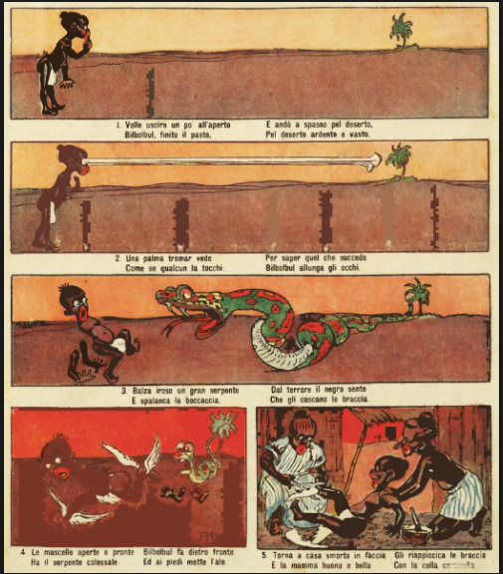
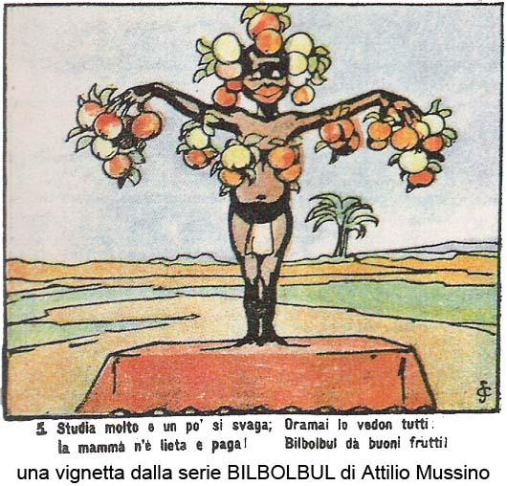
BilBolBul, 1909

Slide 10
La storia d’un diavoletto
«Il Corriere dei Piccoli», 12 febbraio 1912
«Diavoletto? Chi sarà?... dite voi? È Massun un bambino decenne, buono, intelligente e caro; ma nero, nero come l’ebano; nero dalla punta dei piedi sino al ricciolo più alto della sua testolina. È un piccolo indigeno della nostra colonia Eritrea. Laggiù i bambini neri si chiamano diavoletti come voi vi chiamate bambini»
«Ah, signora! [...] io volere venire in Italia con te e tuo marito, io volere sposare una bambina bianca»
«Oh! Là, neraccio! Che non sei altro, non vedi quanto sei nero? Non sai che le nostre graziose bambine avrebbero paura e ribrezzo di te?»

Slide 11
Bimba guerriera
«Corriere dei Piccoli»,
18 gennaio 1912
«Tripoli – risponde lui – è una città della Tripolitania e la Tripolitania è un paese dell’Africa». Replica la bambina: «Dove ci sono i neri?». «Esatto!» «Ah se fossi un uomo». E il padre: «che faresti?». «Andrei in Africa a far la guerra»
Sognò che partiva, che andava in Africa a far la guerra, e aveva una bella uniforme la giubba da soldato colla sua brava giberna alla bandoliera, in testa il cappellone con la coccarda e col pennacchio da bersagliere, e a tracolla un terribile fucile a due canne. Era bella e tremenda, la piccola guerriera, e poiché le mancava una cavalcatura ne prendeva una straordinaria: s’impadroniva audacemente d’una tigre e le saltava in groppa!
E via per l’Africa selvaggia, al trotto della fiera ruggente: ora in vendetta tranquilla, ora in allarme collo scoppio puntato sul nemico – A Tripoli, a Tripoli! – le gridava tutti.
E l’amazzone impavida compiva prodigi di valore e tornava coperta di gloria cavalcando sulla sua tigre formidabile e fedele

Slide 12
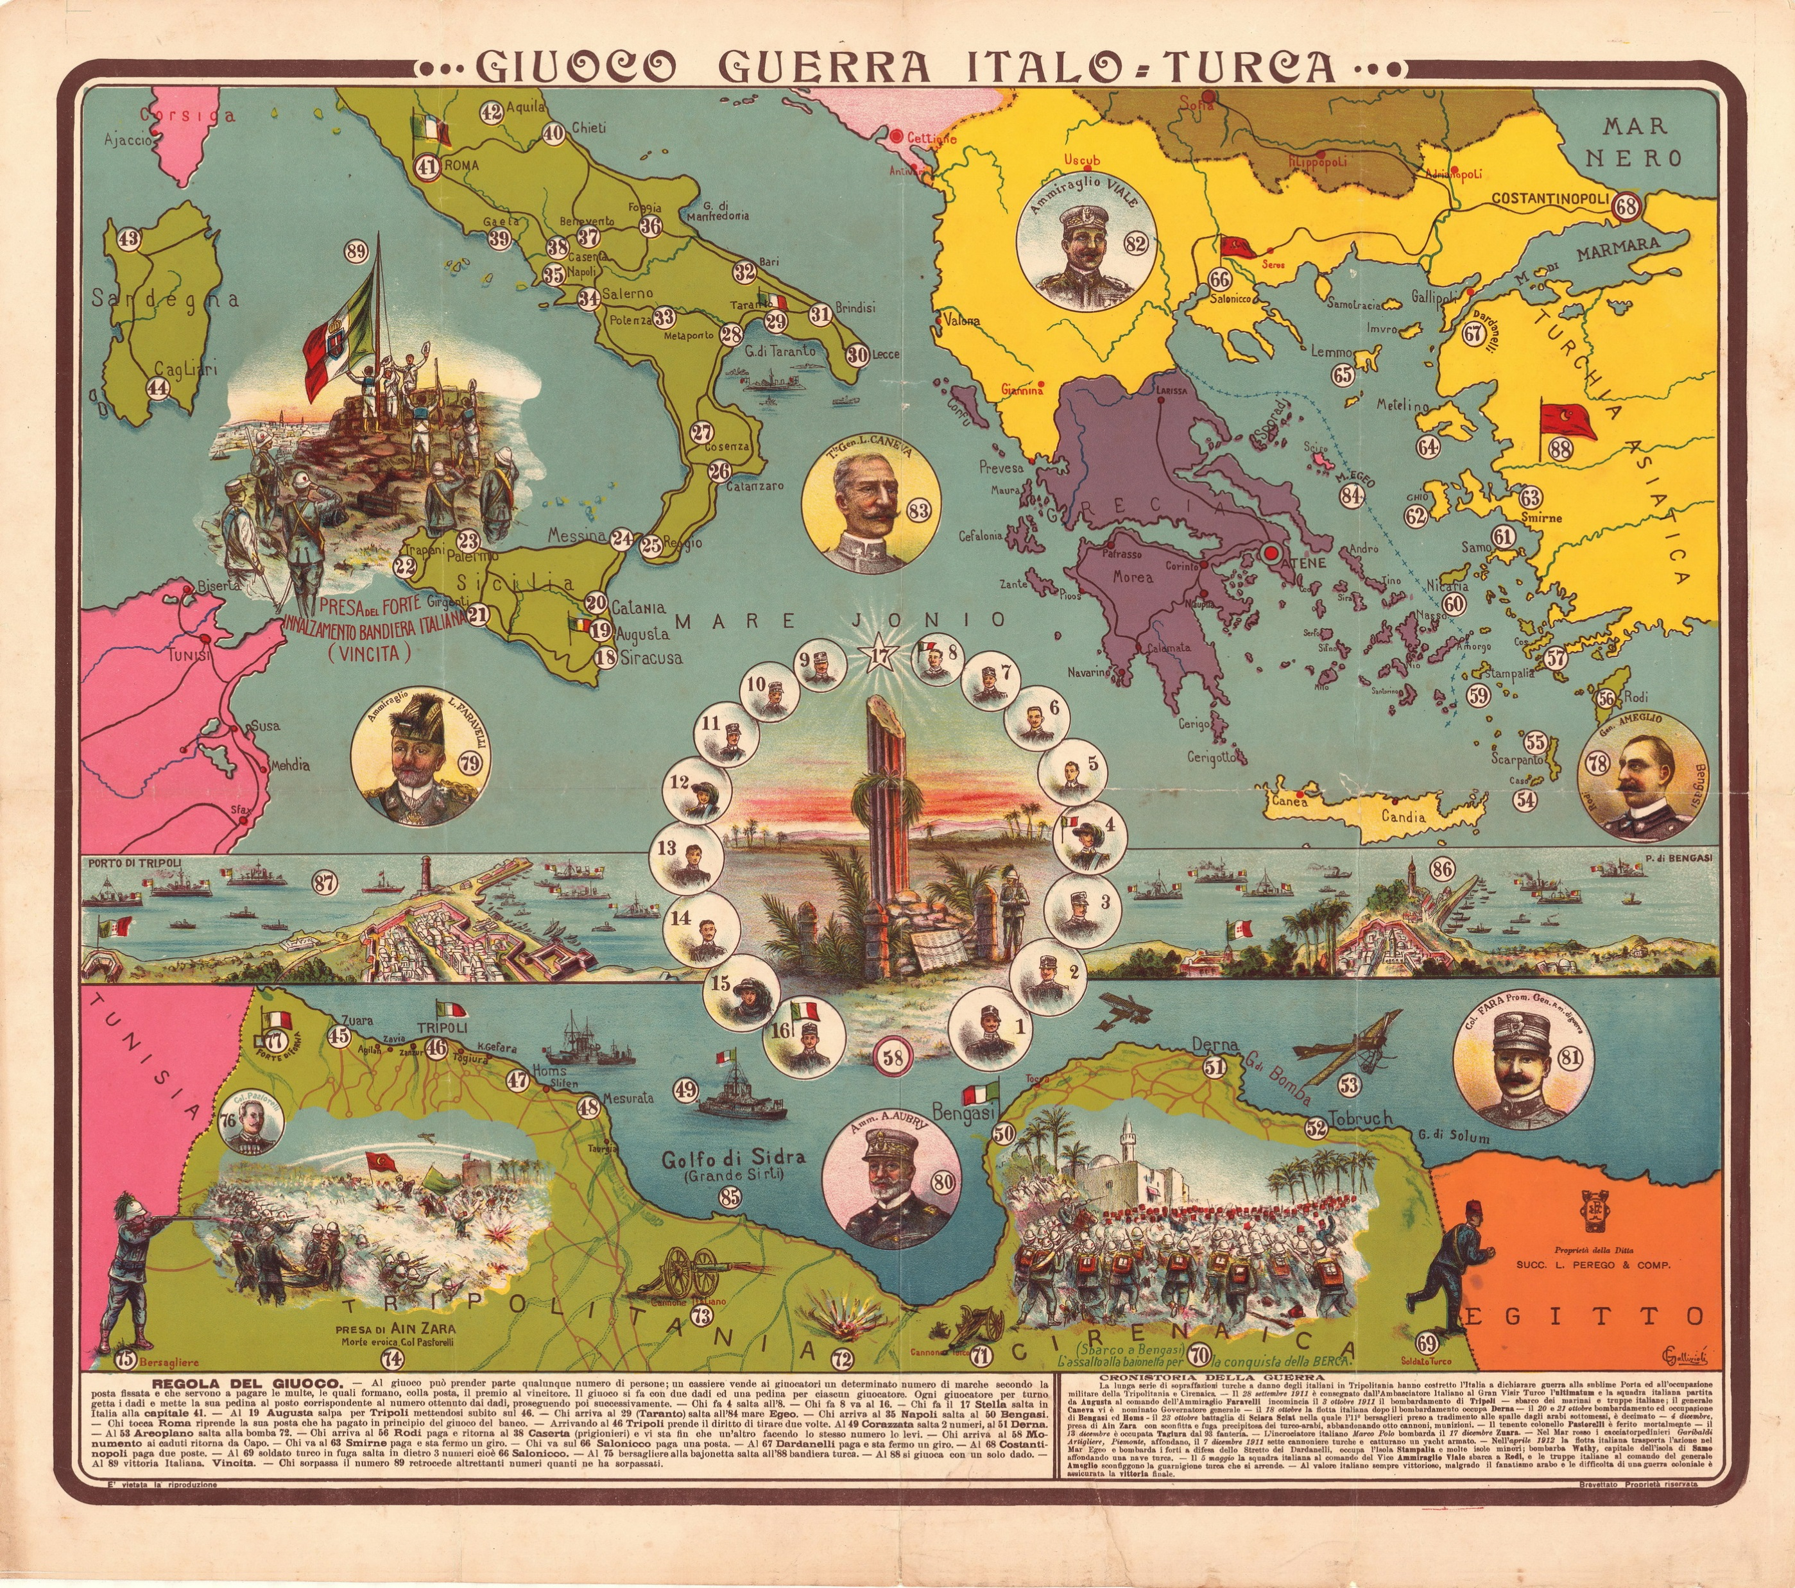

Slide 13
Elementi da tenere in considerazione per lo studio dell’educazione in periodo fascista
Assenza libertà degli autori dei libri
Nascita nuove strutture di formazione e propaganda create dallo Stato e sforzo per la centralizzazione del discorso
Svolta razzista del 1936
legame molto stretto direttive ministeriali – libri di testo
Ricerca nuove fonti (Es. Ministero della Cultura popolare)
Cercare cesure (come per Faccetta nera)

Slide 15

I testi unici della scuola fascista
I primi testi: Le letture Le colonie non costituiscono ancora in questo momento un tema privilegiato dell'immaginario fascista. Così nelle letture per i bambini delle prime classi il tema è trattato in modo occasionale, Ornella Quercia Tanzarella “usa” un “piccolo selvaggio” per un apologo sull'ingenuità delle marachelle infantili, Angiolo Silvio Novaro dà la parola ad un nonno che, nell'Ottocento, se la prende con l'Italia imbelle delle “mani nette” e a un piccolo imprenditore colonizzatore della Libia (che in quegli anni è la colonia all'ordine del giorno, oggetto di “riconquista”). Una trattazione molto più articolata è in Roberto Forges Davanzati che intesse di numerosi riferimenti coloniali al passato e al presente la vita quotidiana del bambino protagonista del suo racconto romano.
I primi testi: i sussidiari delle materie In Storia è significativa l'apertura, già in terza classe, con un breve testo, molto chiaro, sul senso delle colonie: sfruttamento e differenza di civiltà. Seguono sguardi edulcorati proiettati sul passato di sconfitte ed esaltati sulla galleria degli eroismi, ripetuti in quinta classe quando, come prescrivono i programmi, si riprende lo stesso periodo storico. L'altra faccia degli eroismi italiani sta nella barbarie degli avversari, che emerge da un gap di civiltà ben spiegato nelle pagine della Geografia antropica, con la suddivisione dell'umanità in “razze” (e ribadito dalle prime pagine di Storia di quarta, in cui – evoluzionisticamente - le popolazioni italiche primitive sono assimilate alle popolazioni indigene attuali dell'Australia
Le nuove edizioni prima della conquista dell'Etiopia: L'importanza periodizzante, per la politica scolastica del fascismo, della guerra di conquista dell'Etiopia viene spesso sottovalutata dagli studiosi. Motivi per riattribuire la giusta importanza esegetica a questo avvenimento politico militare sono molti, ma in questo contesto sicuramente non si può ignorare che fu l'unica volta occasione in cui dei testi anche recentemente editi dal ministero furono rimaneggiati in tempi da record per aggiornarli alla nuova situazione “imperiale” scaturita dalla conquista. Quest'ultima, maturata in sette mesi, cioè in contemporanea allo svolgimento dall'anno scolastico, era terminata prima della chiusura delle scuole. I volumi che vennero modificati con integrazioni dedicate furono alcune antologie, tra cui quelle appena uscite, e le parti di storia dei sussidiari, confermando la potente scelta ideologico-politica del fascismo di fondere storia contemporanea e attualità facendo terminare il percorso di studio con gli ultimi avvenimenti del regime.
I testi imperiali La nuova fase imperiale del regime vede crescere fortemente lo spazio dedicato alle colonie sui libri di testo. Pubblicati tra il 1938 e il 1939, in questi volumi aumentano sia i brani dedicati esplicitamente alle colonie, sia quelli in cui le colonie compaiono magari di sfuggita, parti di un contesto dell'immaginario nazionale di cui ormai fanno parte pienamente. L'epopea della conquista dell'Etiopia occupa un ruolo centrale, con i suoi martiri ed eroi esaltati e ostentati agli alunni come esempi da ammirare e a cui ispirarsi nel proprio percorso di crescita, ma anche con i momenti memorabili del fronte interno (battaglia autarchica, proclamazione dell'impero), fino a diventare un rimando quasi quotidiano.
(da Gianluca Gabrielli, Insegnare le colonie. La costruzione dell'identità e dell'alterità coloniale nella scuola italiana (1860-1950), Tesi di dottorato)

Slide 16
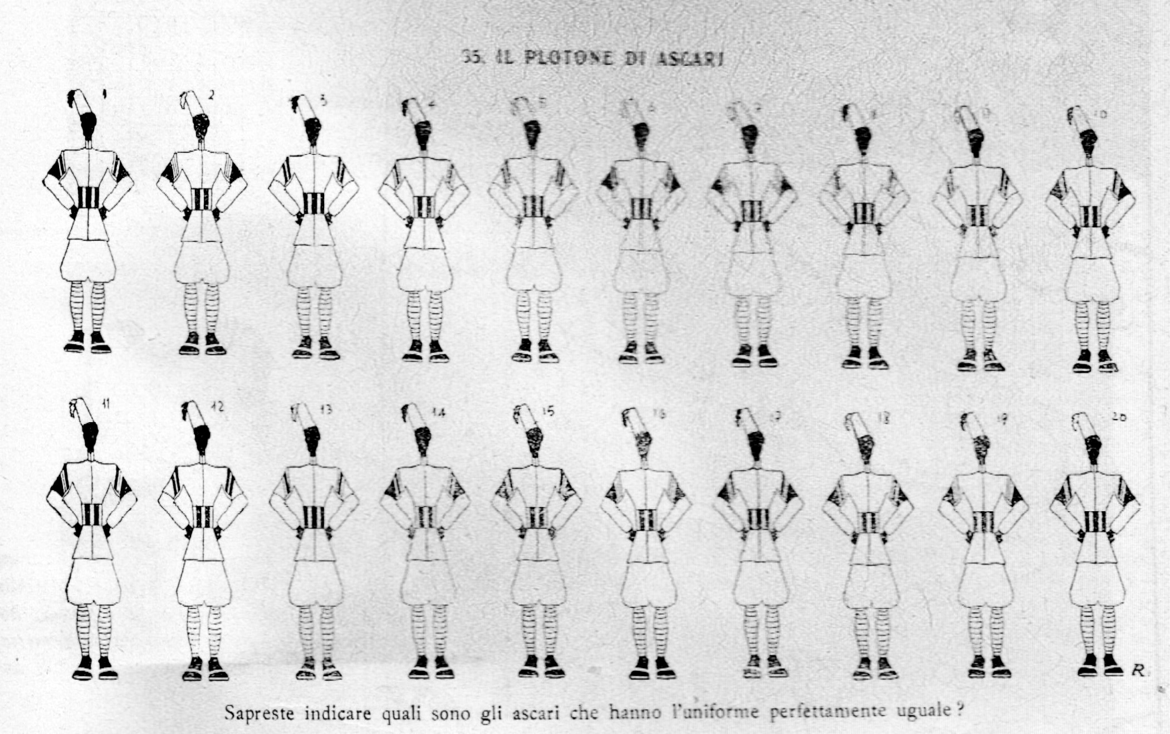

Slide 17
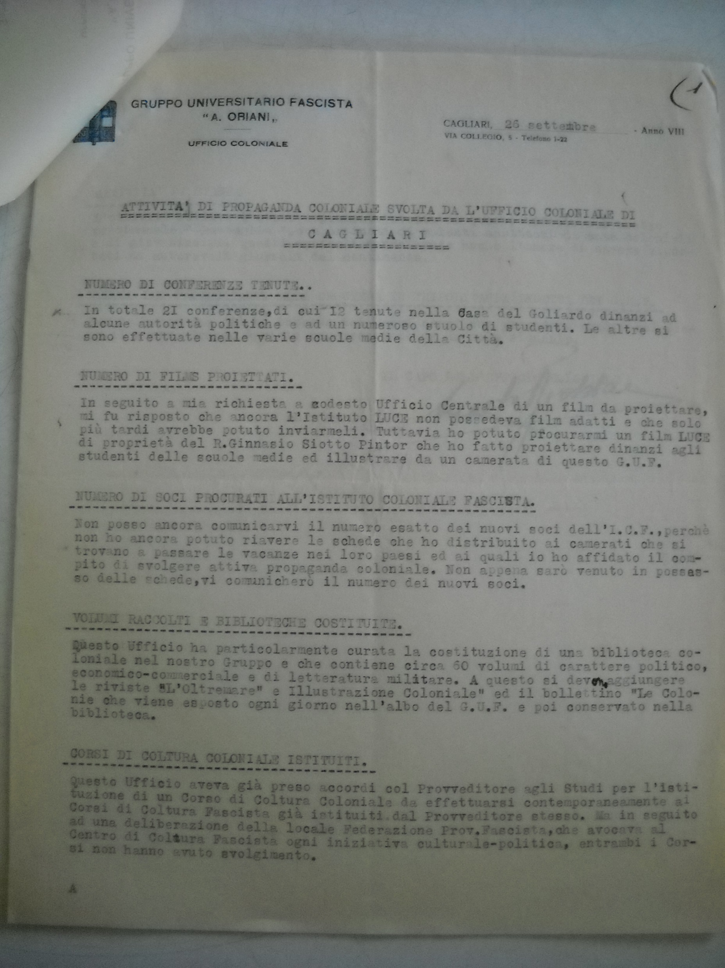
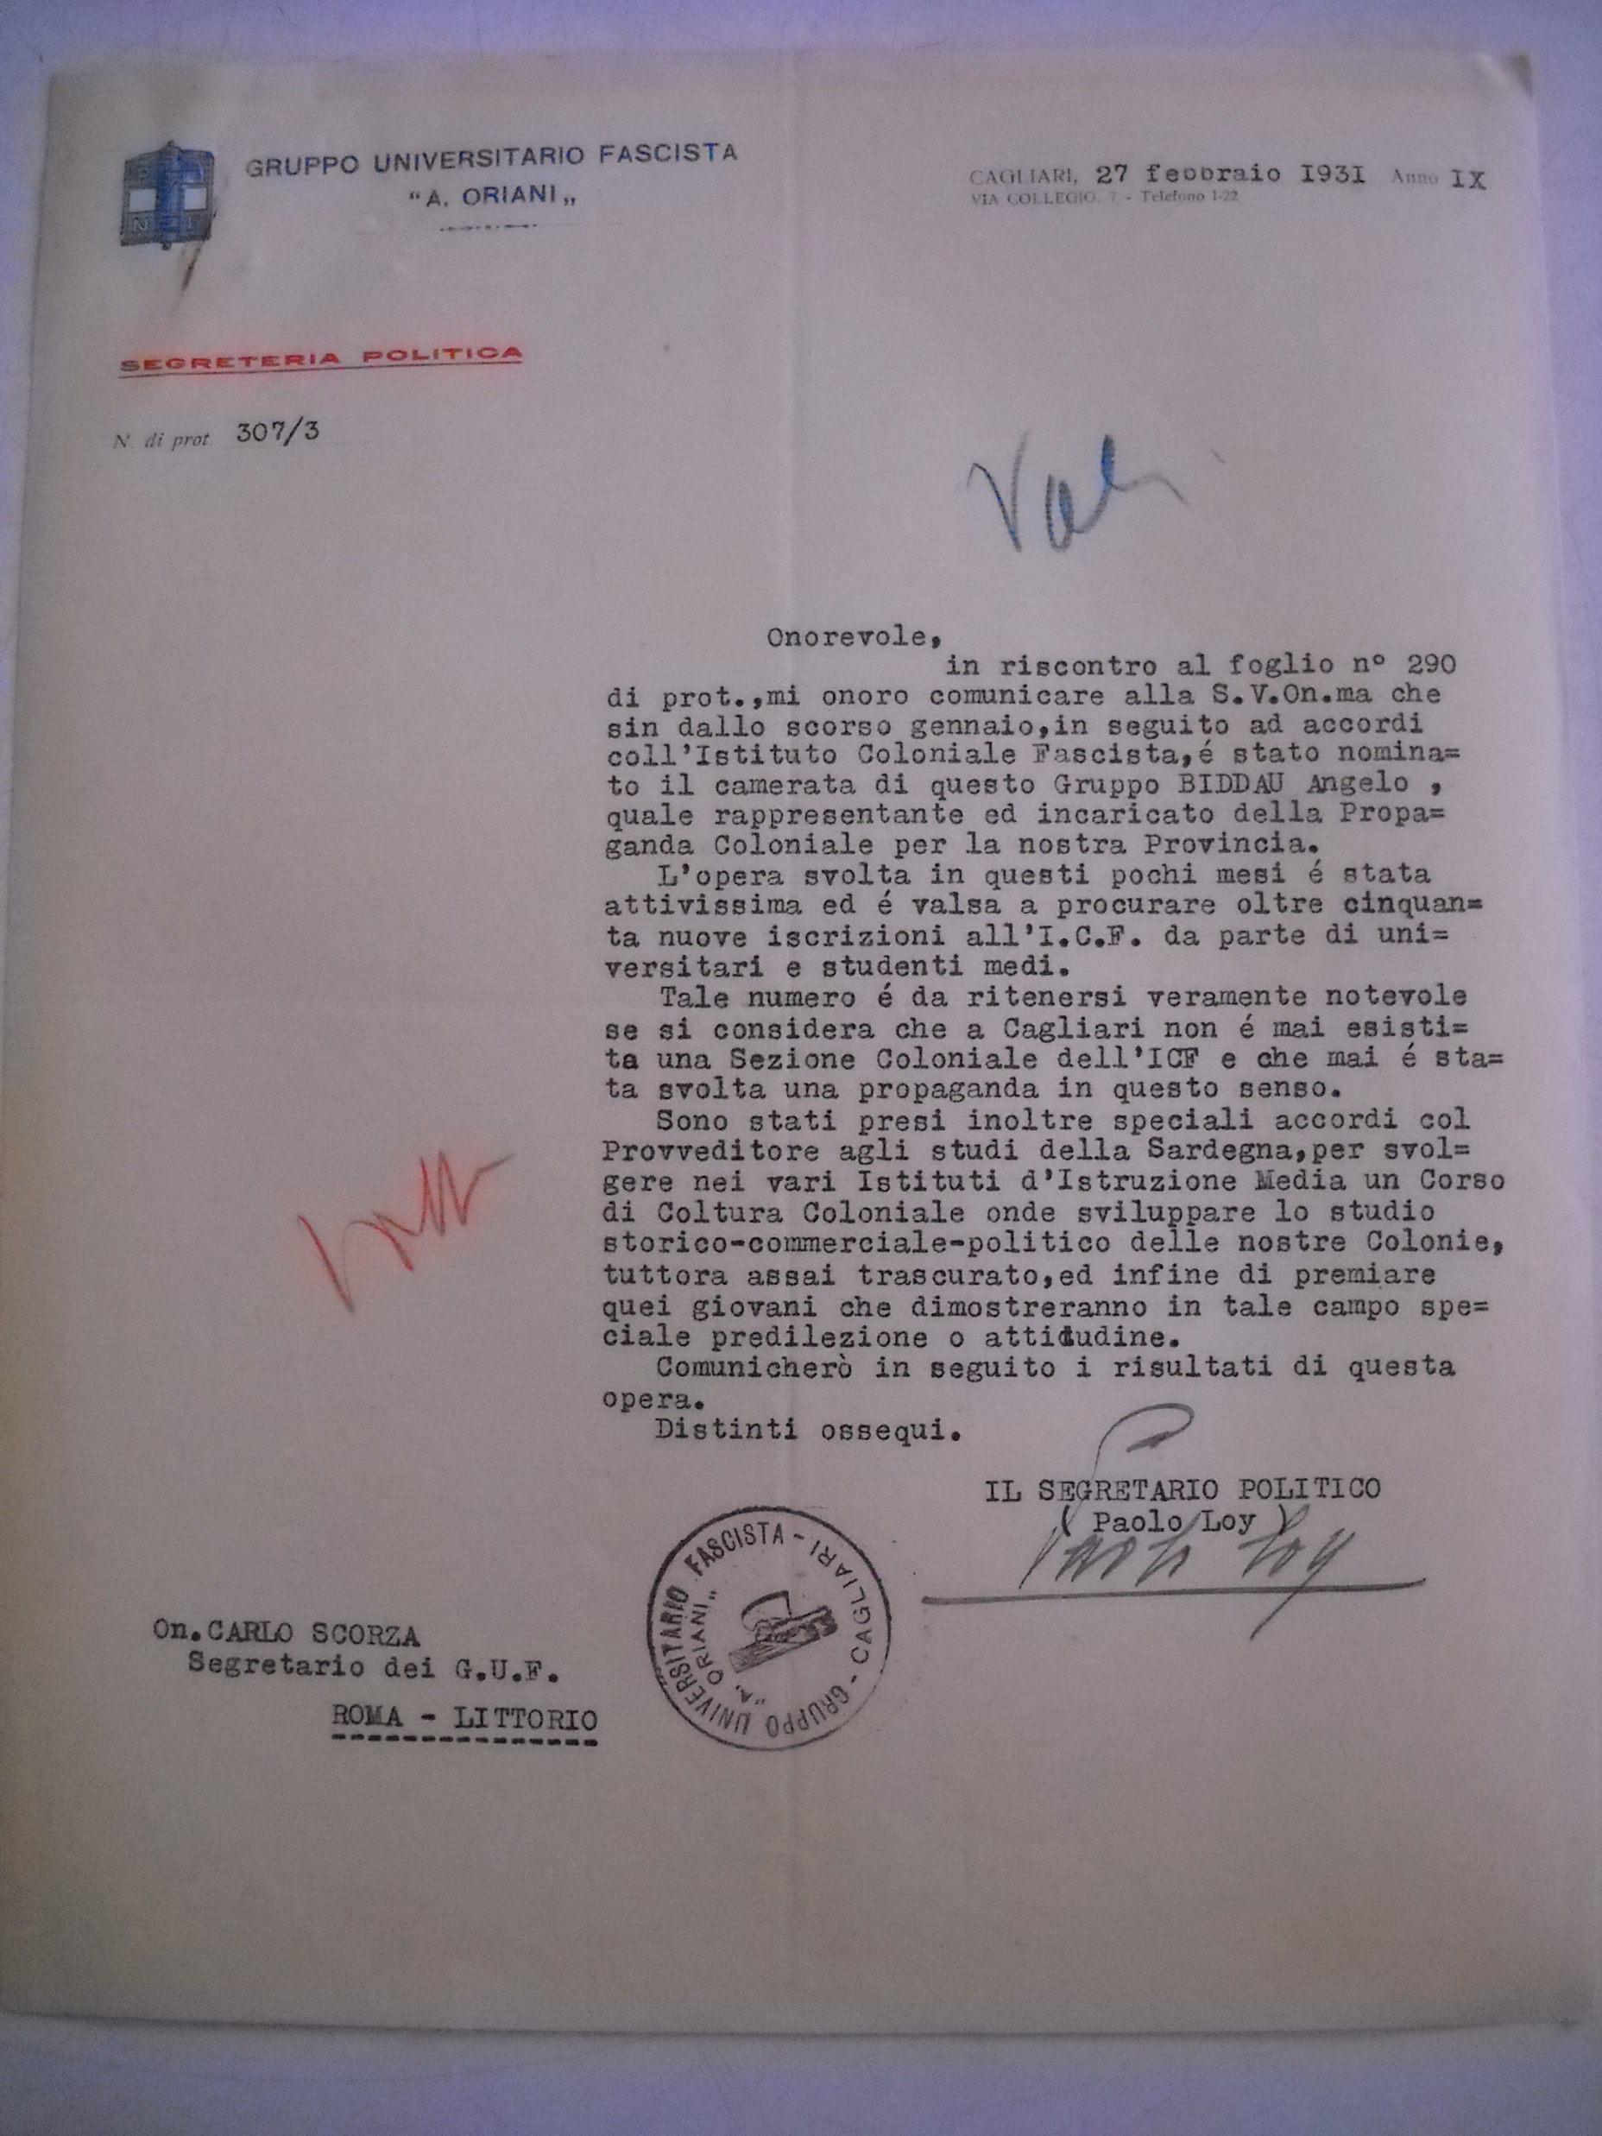
Altre fonti per la costruzione del discorso coloniale rivolto ai giovani

Slide 18
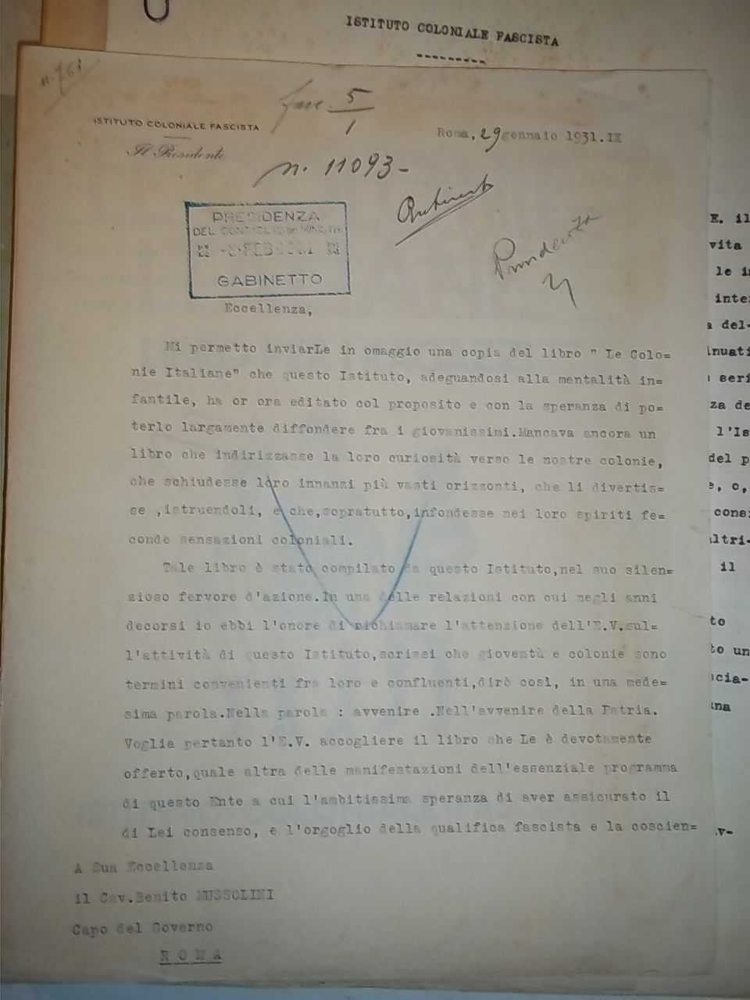
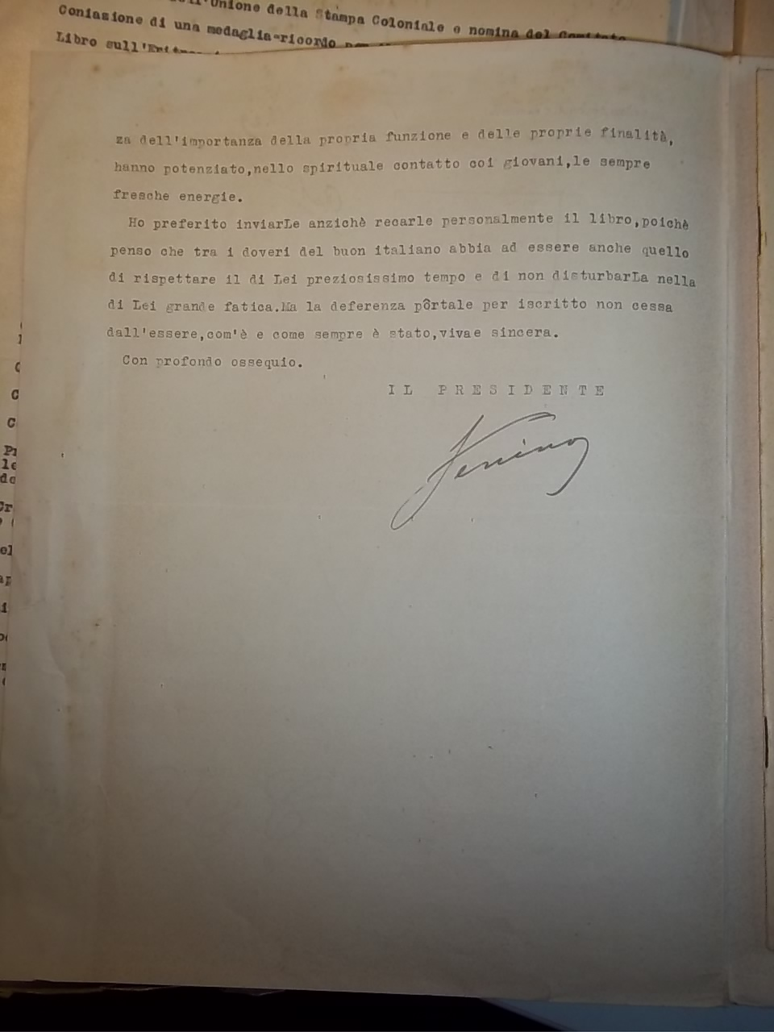

Slide 19



Slide 20
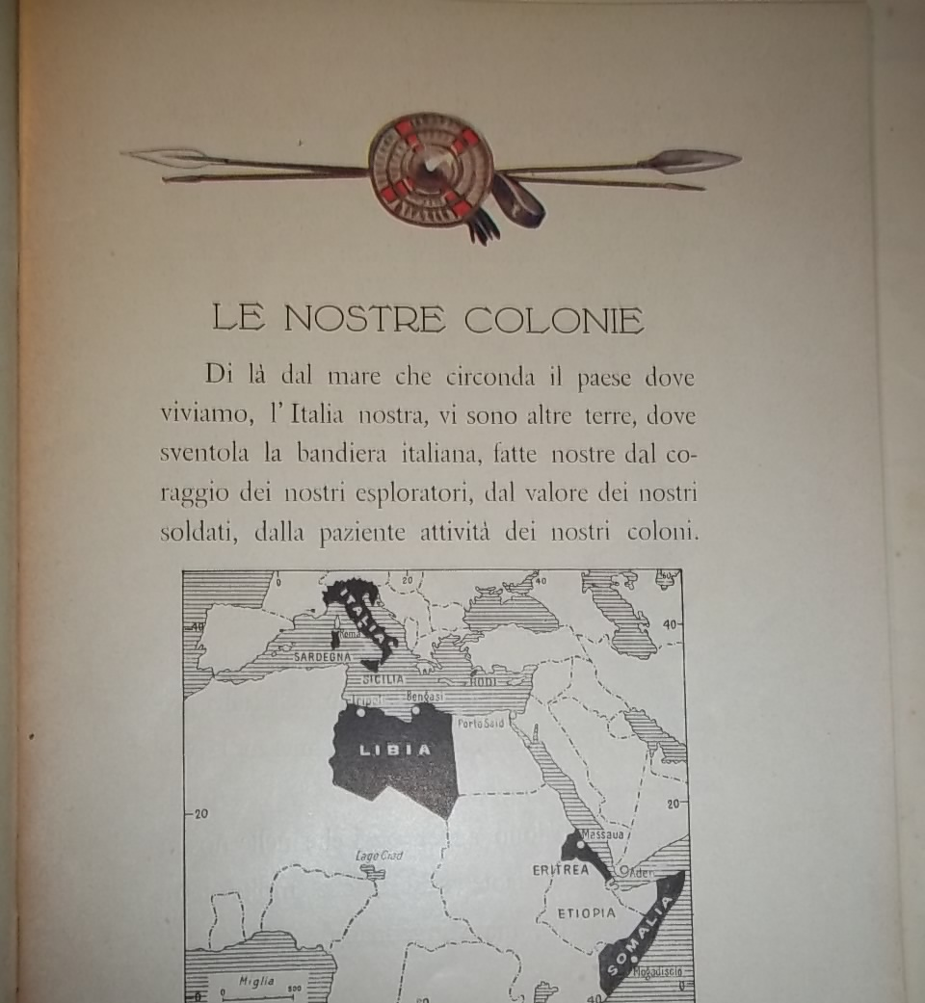
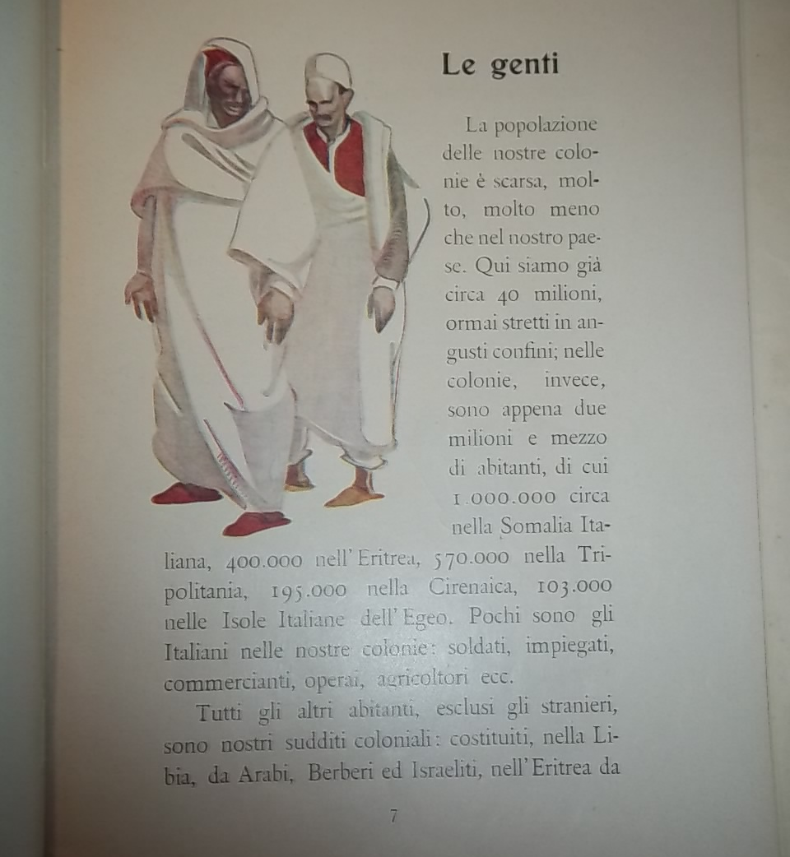

Slide 21
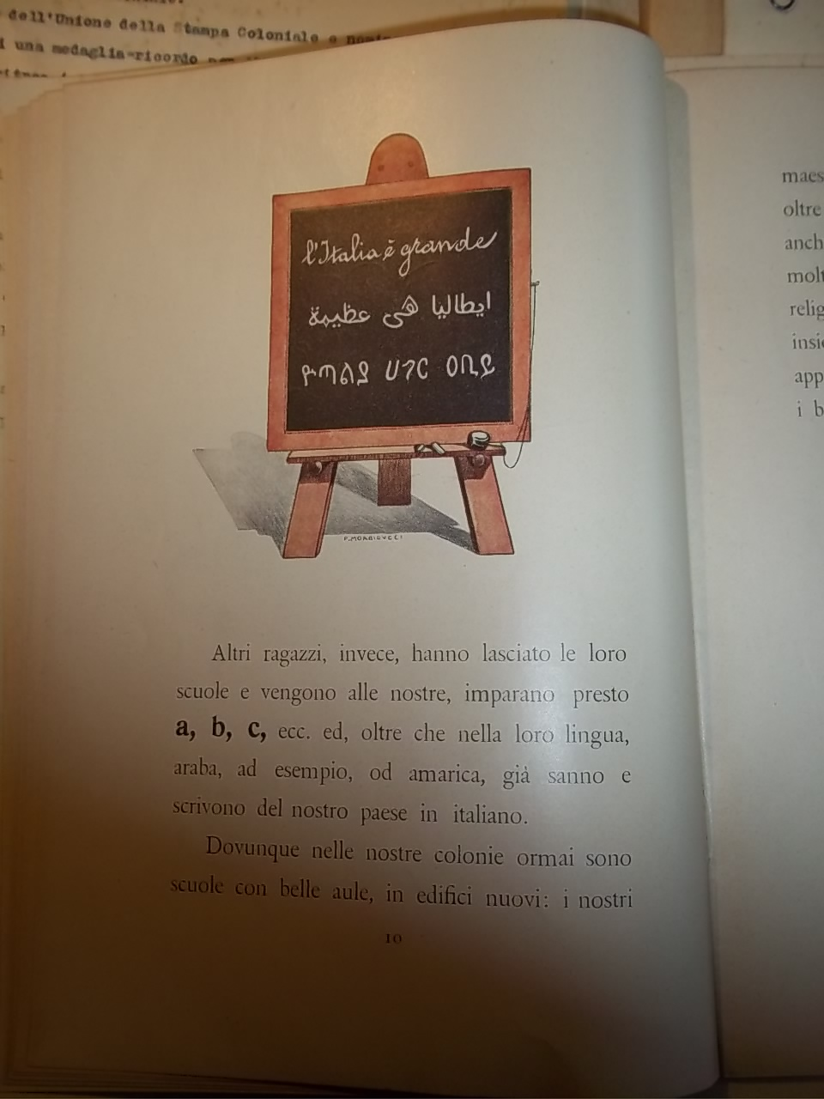


Slide 22
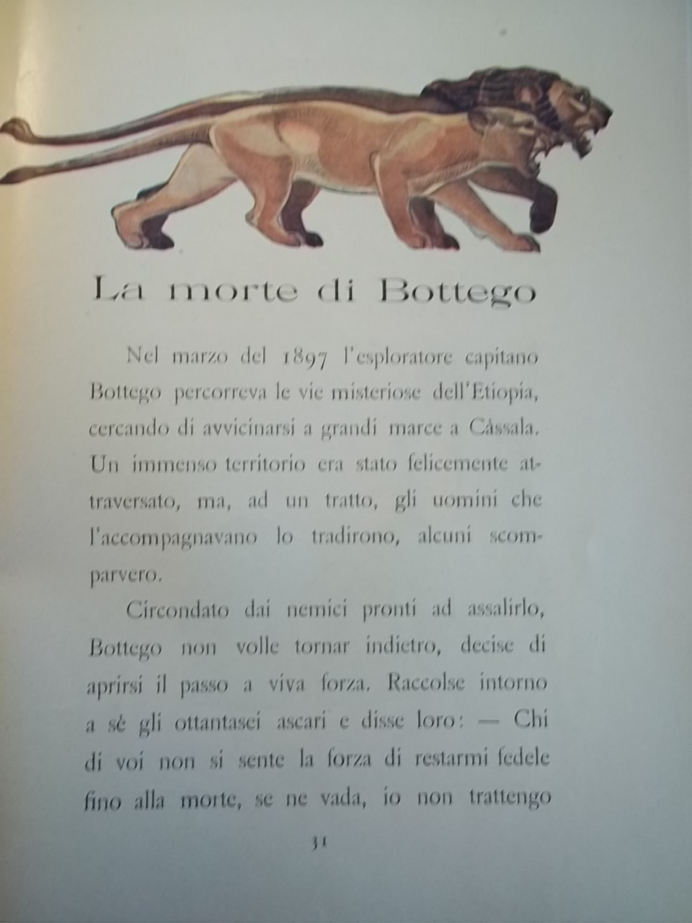
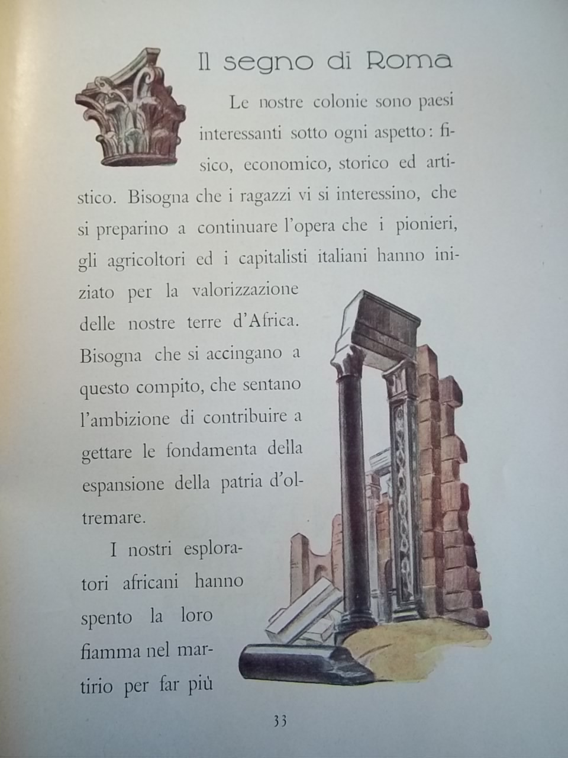

Slide 23
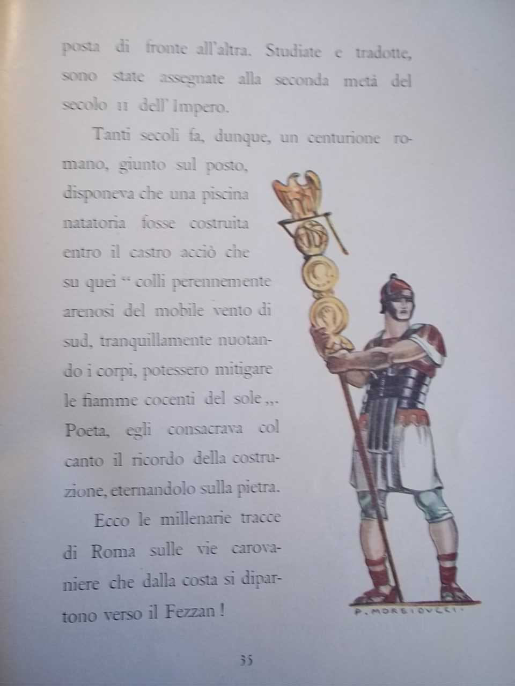
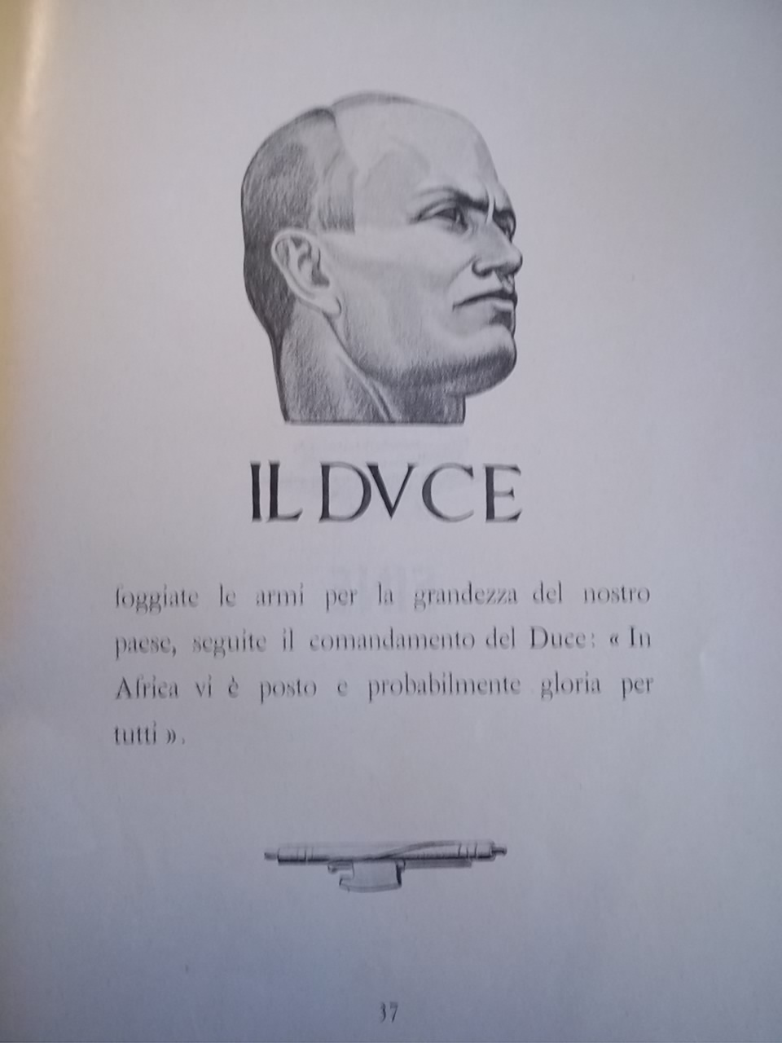
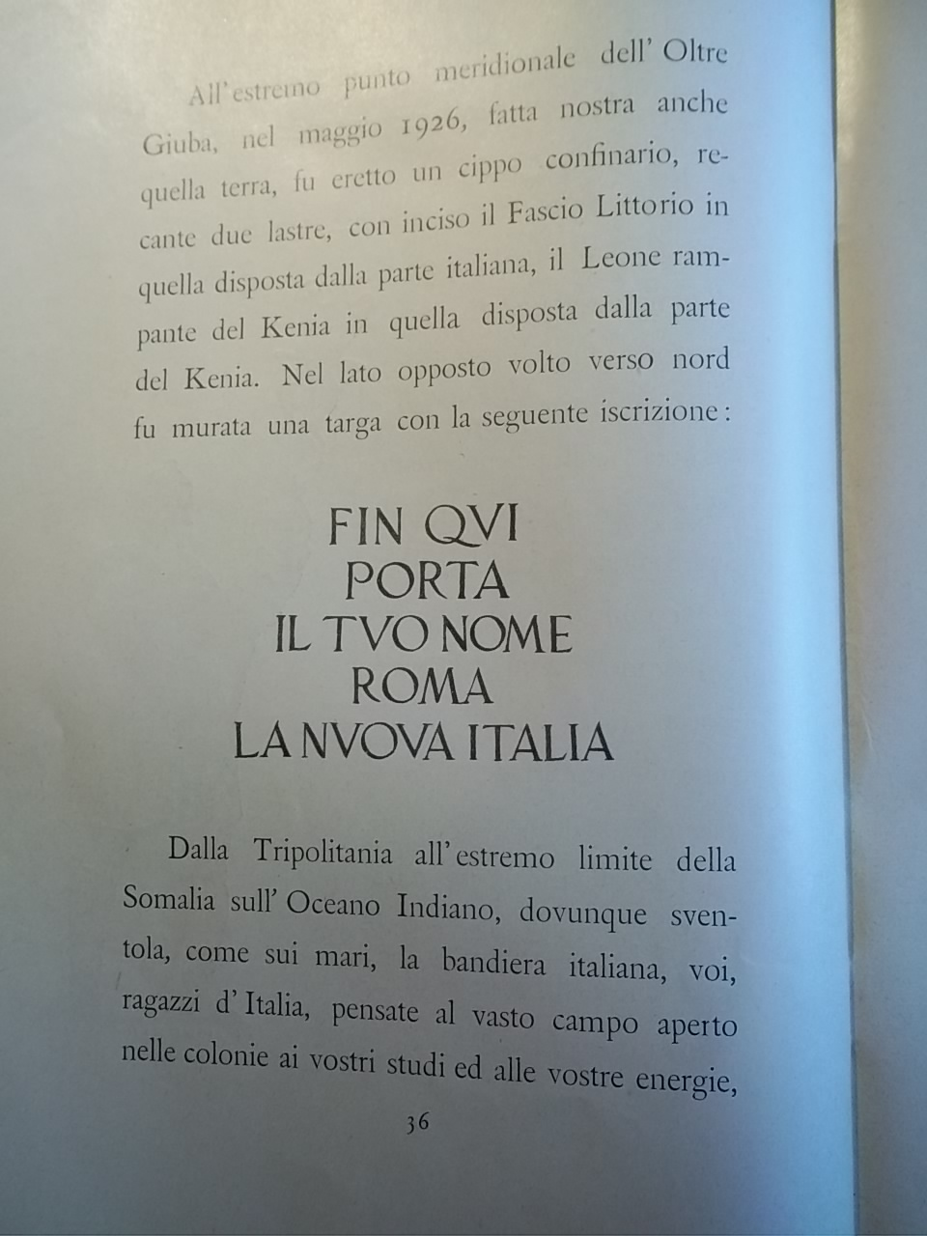

Slide 24
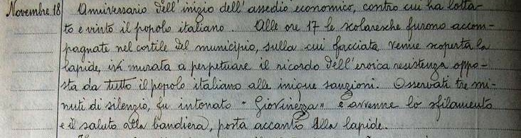
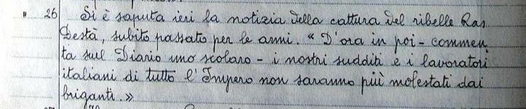
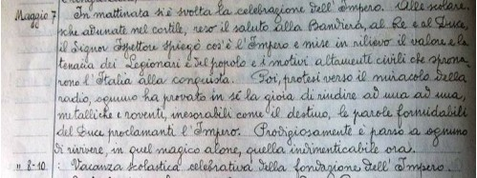
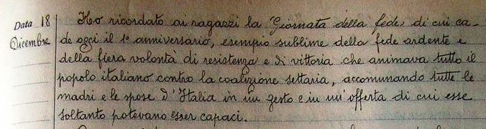
QUALI FONTI PER GIOVANI E GUERRA D’ETIOPIA?

